Slide 1
Тема самообразования:
«Игры и эксперименты как средство экологического воспитания дошкольников»
Воспитатель: Паламарчук О. В.

Slide 2
Актуальность.
Особое значение для развития личности имеет усвоение им представлений о взаимосвязи природы и человека. Овладение способами практического взаимодействия с окружающей средой обеспечивает становление мировидения ребенка, его личностный рост. Существенную роль в этом направлении играет поисково-познавательная деятельность дошкольников, протекающая в форме экспериментальных действий. В их процессе дети преобразуют объекты с целью выявить их скрытые существенные связи с явлениями природы.

Slide 3
Цель:
исследование игры и
познавательно-исследовательской
деятельности как средство
экологического воспитания
дошкольника

Slide 4
Задачи:
Изучить особенности познавательной активности через игровую деятельность, а именно экологические игры.
2. Развивать у детей способности
устанавливать причинно-следственные
связи на основе элементарного
эксперимента.
3. Воспитывать экологическую грамотность
дошкольника.

Slide 5
Этапы реализации проекта
Подготовительный этап :сентябрь
Основной этап: октябрь - апрель
Обобщающий этап: май

Slide 6
Принципы работы:
Принцип регионального компонента (изучение природы родного края)
Принцип научности и доступности понятий

Slide 7
Направления работы в рамках методической темы:
1. Создание развивающей экологической среды
2. Работа с детьми
3. Работа с родителями

Slide 8
Предметно-развивающая экологическая среда
Уголок природы
Мини- огород
Календарь природы
Экологи-ческие игры
Мини-лабора-тория
Игрушки-аналоги
Муляжи овощей и фруктов

Slide 9
Принципы дидактической игры
Системность,
Развивающее обучение,
Доступность,
Принцип опоры на ведущую деятельность детей.

Slide 10
уровни | низкий | средний | высокий
Начало года (октябрь) | 5 детей - 25% | 10детей -50% | 5 детей -25%
Конец года (апрель) | 2 детей – 10% | 6 детей – 30% | 12 детей – 60%

Slide 11
Использование дидактических игр на занятиях.
-По развитию речи (составления описательных и сравнительных рассказов, придумывание загадок, рассказов из личного опыта детей),
По математике (счет предметов, лабиринты, задачи экологического воспитания),
- По ознакомлению с окружающим.

Slide 12
Работа с родителями: Привлечение к оформлению развивающей среды группы Родительские собрания в форме развлечения, игр Привлечение родителей к участию в экологических выставках Участие в праздниках и развлечениях Индивидуальные беседы, консультации Стендовые консультации Анкетирование Клуб выходного дня

Slide 13
Основные направления работы:
*Рассмотрела методику некоторых игр
и экспериментов.
*Проанализировала литературу по
данной проблеме.
*Разрабатываю методический банк( экологические игры, опыты, эсперименты)

Slide 14
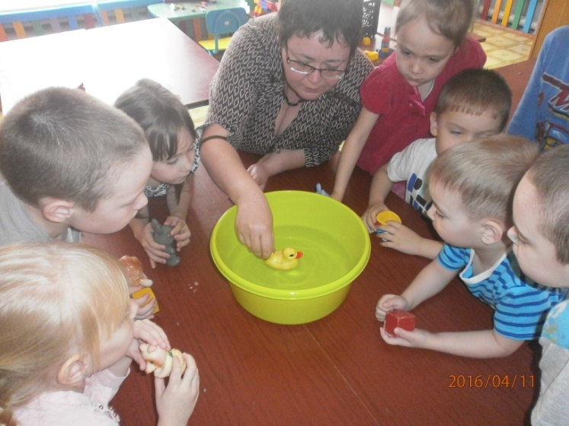
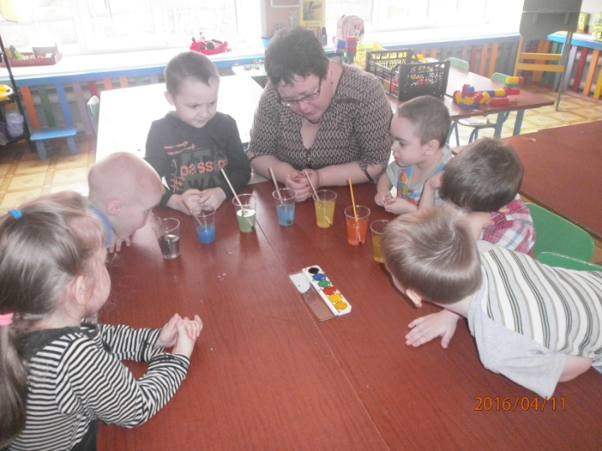
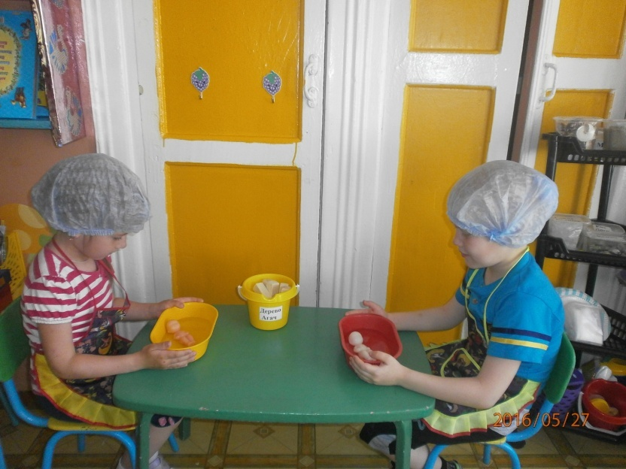
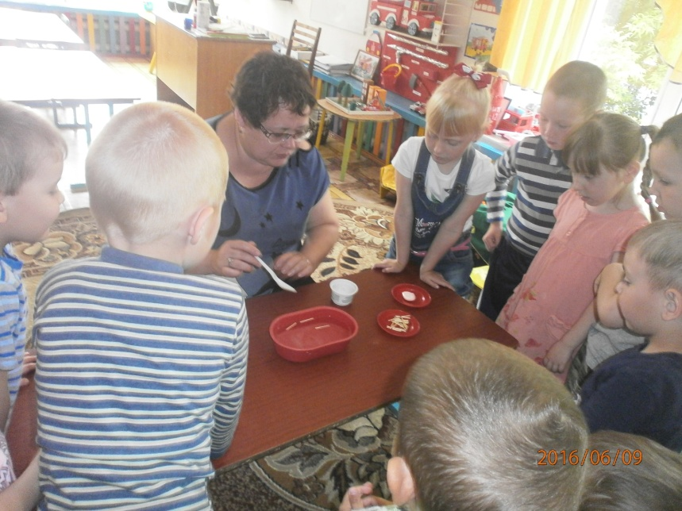
«Ребенок по своей природе –
пытливый исследователь, открыватель мира»
В.А. Сухомлинский

Slide 16
Результаты экологического воспитания:
Дошкольники:
*проявляют познавательную активность;
*проявляют интерес к явлениям природы (живой и неживой);
*умеют устанавливать логические связи и зависимости предметов и действий;
*сравнивают, классифицируют, отражают результаты в речи;
*умеют устанавливать логические связи и зависимости предметов и действий;
*принимают активное участие в экспериментировании с различными-предметами: воспринимают цель, все действия выполняют последовательно, оценивают результат.

Slide 17
Результатом экологического воспитания дошкольников является экологическая культура личности. Замечательный педагог В.А. Сухомлинский писал: «Человек был и всегда остается сыном природы, и то, что роднит его с природой, должно использоваться для его приобщения к природе, к богатствам духовной культуры. Мир, окружающий ребенка, это, прежде всего, мир природы с безграничным богатством явлений, с неисчерпаемой красотой. Здесь в природе, вечный источник детского разума»

